Slide 1
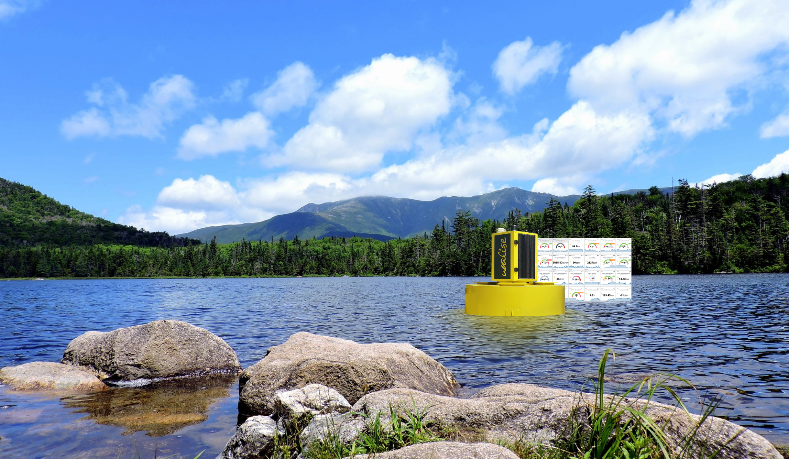
WALISE automatizált
vízminőség monitoring
a gyakorlatban

Slide 2
Információhiányos
döntés és működés
Kockázat: magas
Rendszerstressz: magas
Fenntarthatóság: pazarló

Slide 3
Információhiányos
döntés és működés
Információn alapuló
döntés és működés
Kockázat: magas
Rendszerstressz: magas
Fenntarthatóság: pazarló
Kockázat: alacsony
Rendszerstressz: alacsony
Fenntarthatóság: hatékony

Slide 4
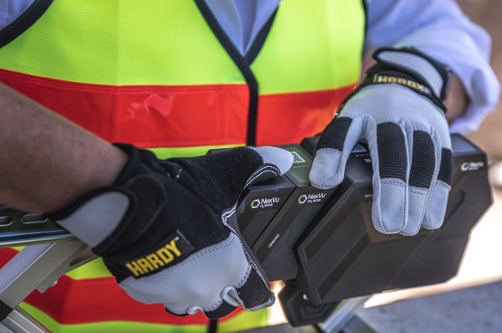
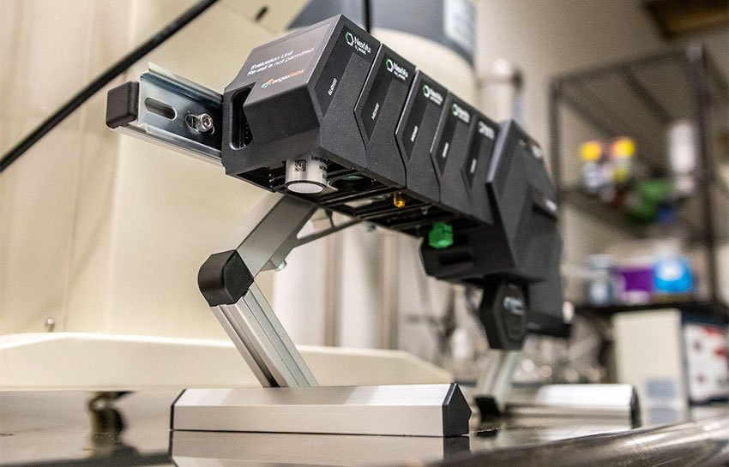
Információn alapuló
döntés és működés
Kockázat: alacsony
Rendszerstressz: alacsony
Fenntarthatóság: hatékony

Slide 5
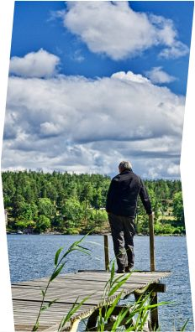
Információn alapuló
döntés és működés
Kockázat: alacsony
Rendszerstressz: alacsony
Fenntarthatóság: hatékony

Slide 6
Információn alapuló
döntés és működés
Kockázat: alacsony
Rendszerstressz: alacsony
Fenntarthatóság: hatékony

Slide 7
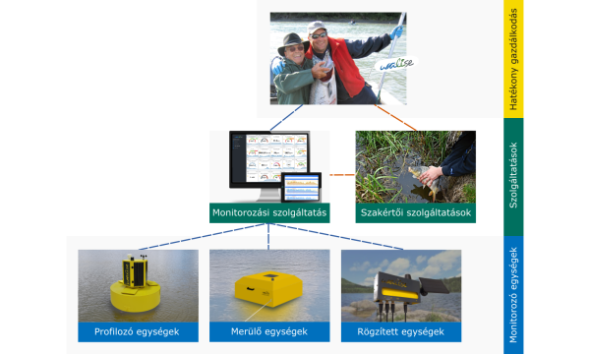
Mi az a WALISE?
jó döntési
képesség
Autonóm vízminőség monitoring és korai
előrejelző rendszer
információ
CE, ISO 9001, ISO 27001 hajózási útvonalra telepíthető
adat
környezeti paraméter

Slide 8
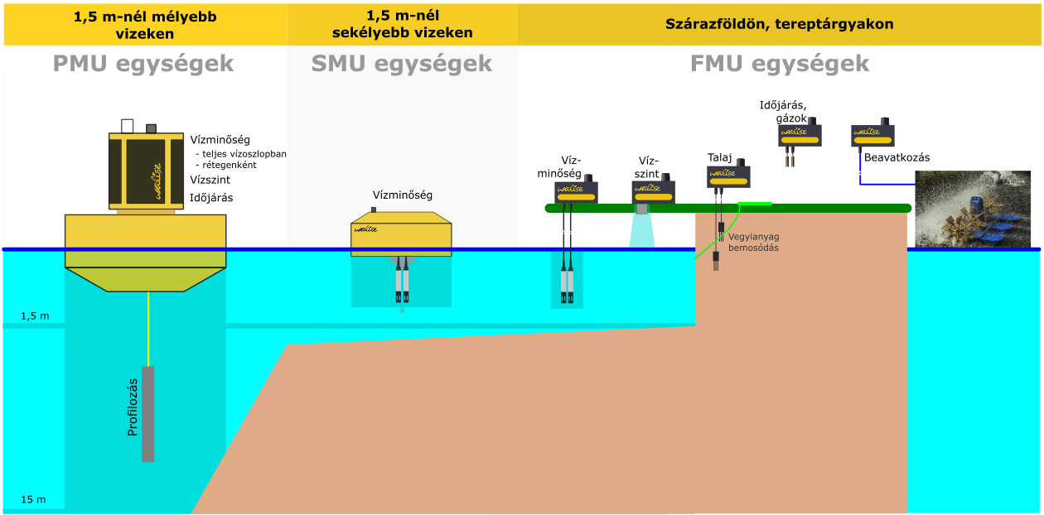
Terepi eszközök

Slide 9
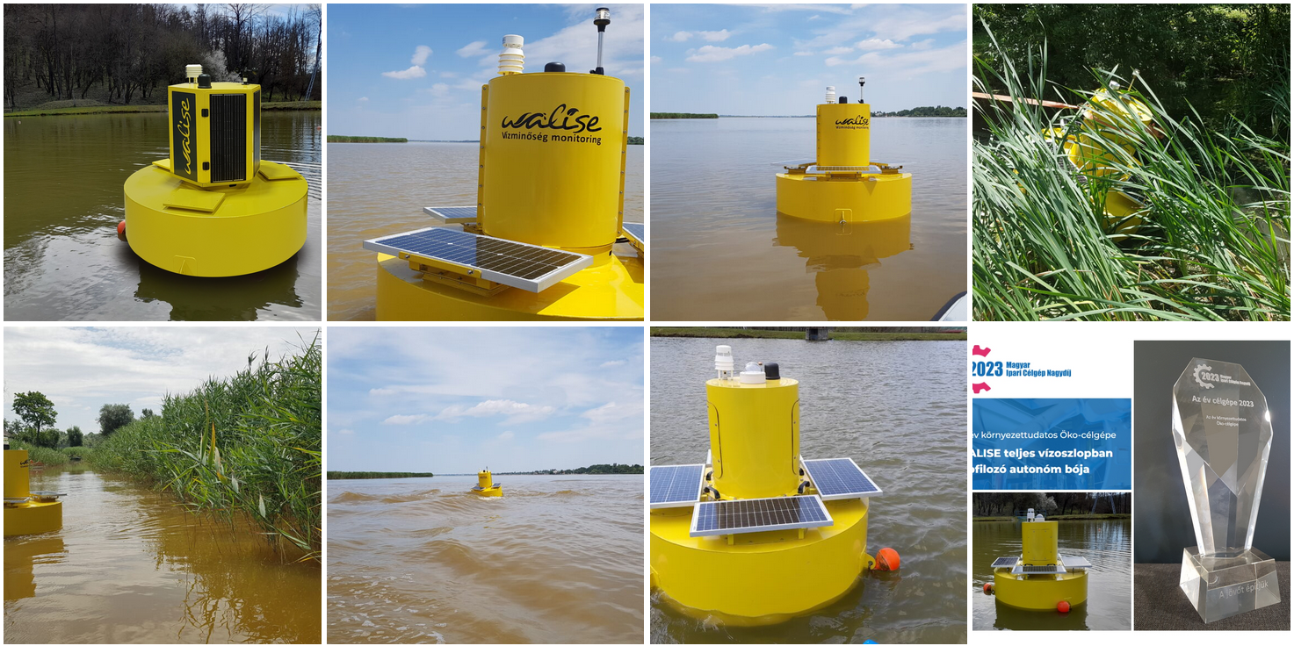
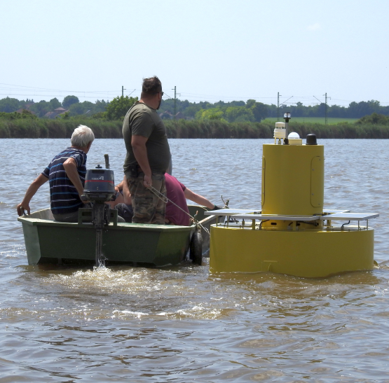
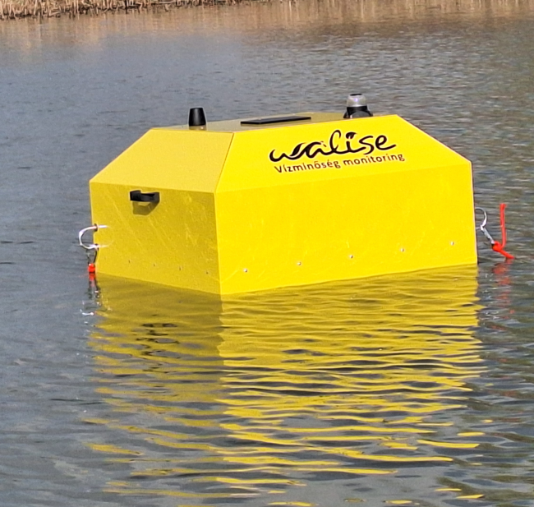
Terepi eszközök

Slide 10
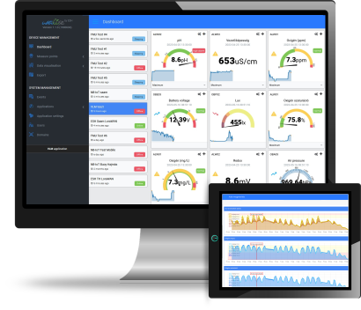
Az információképzés

Slide 11
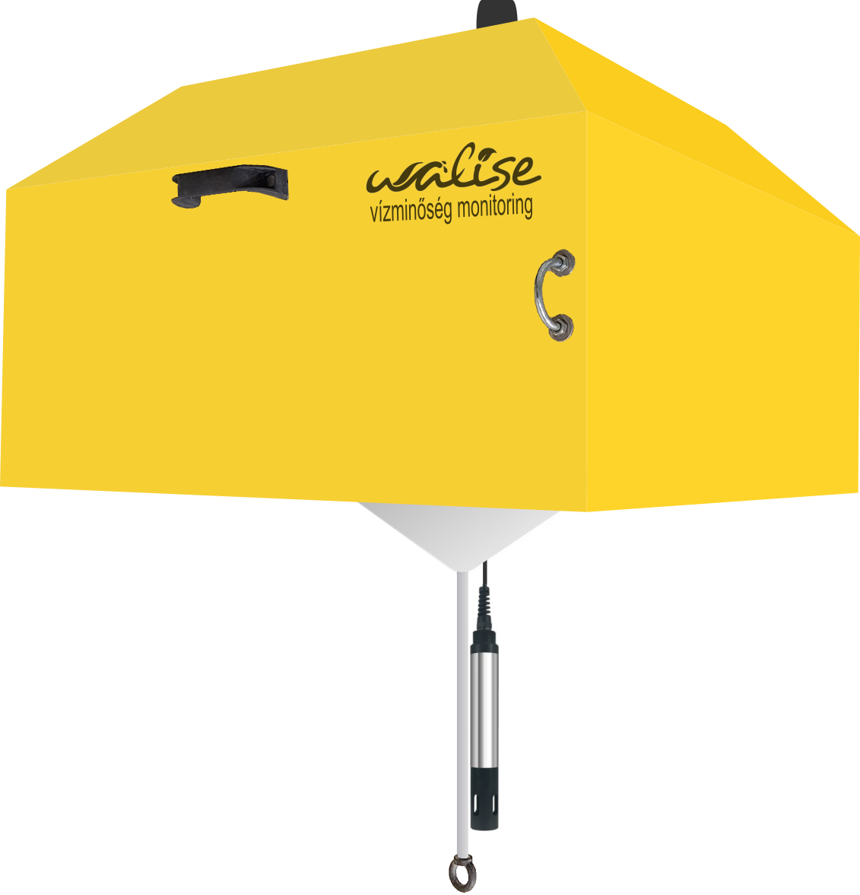
Információképzés
Előrelátás 1: 2024 tavaszi felmelegedés 50 cm mélyen, egy hazai tavon 15 perces monitoring

Slide 12
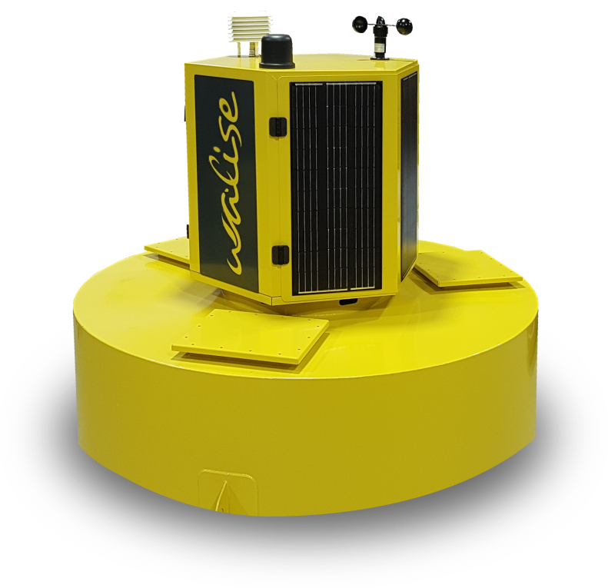
Információképzés
Előrelátás 2: napokkal előre látható a negatív trend és jelzés adható, 2023 Szept.

Slide 13
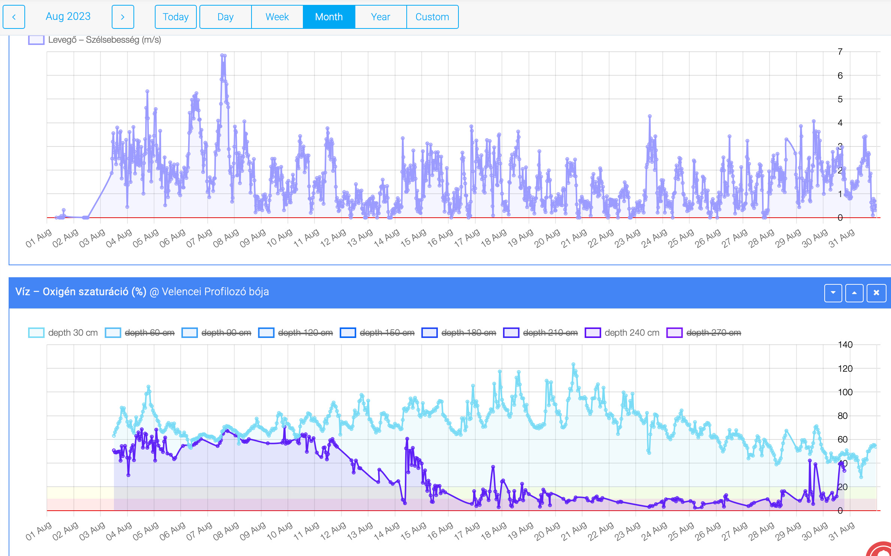
Információképzés
Rétegződés: A Velencei-tó oxigénháztartása és a szél hatása a rétegekben 2023. Aug.

Slide 14
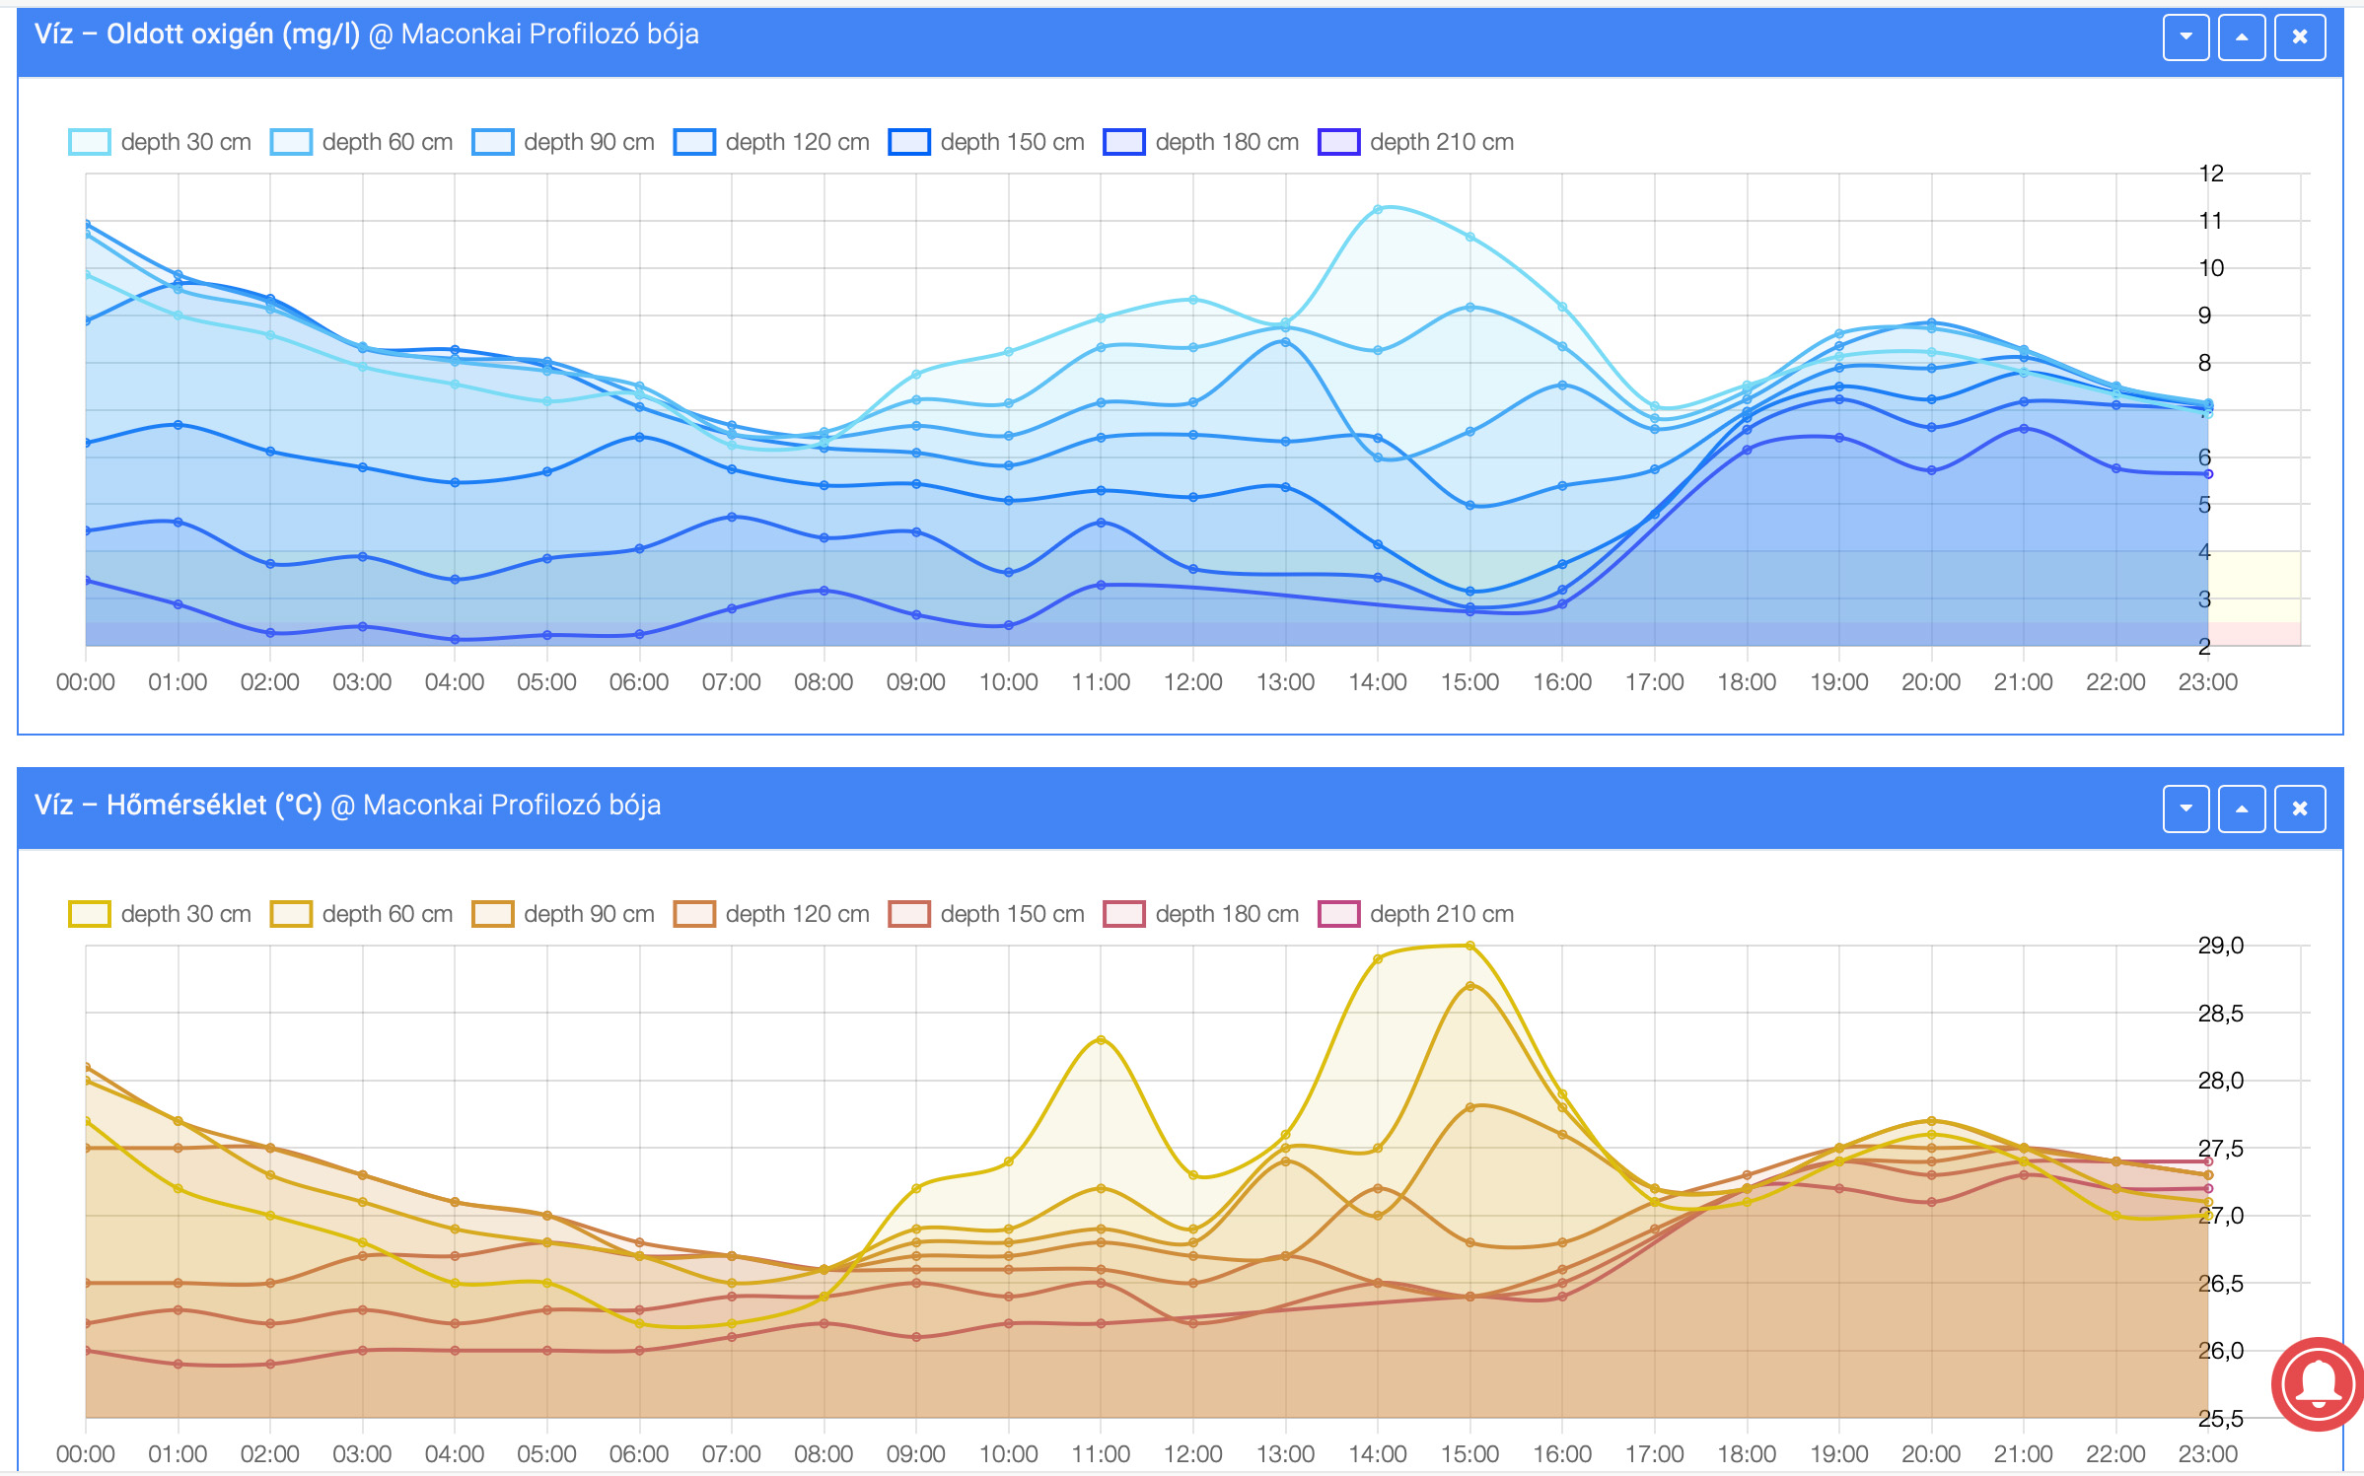
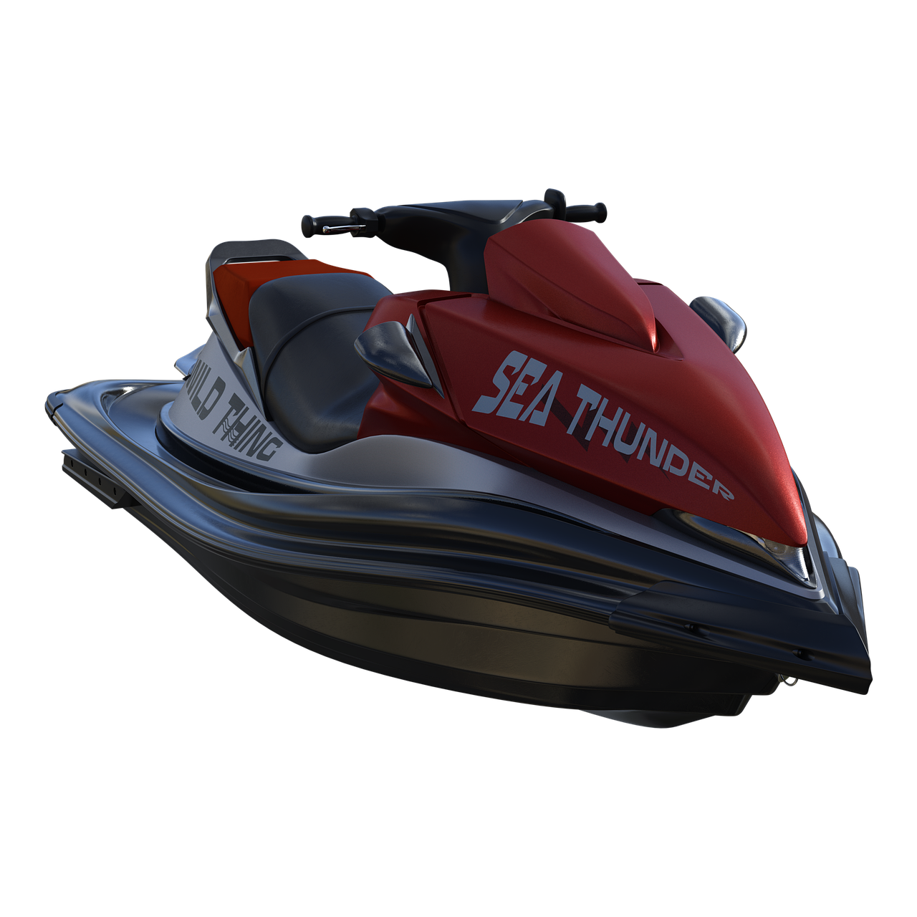
Információképzés
A természet ereje és technológiaválasztás: Jetski vs. Hidegfront a Maconkai-víztározón

Slide 15
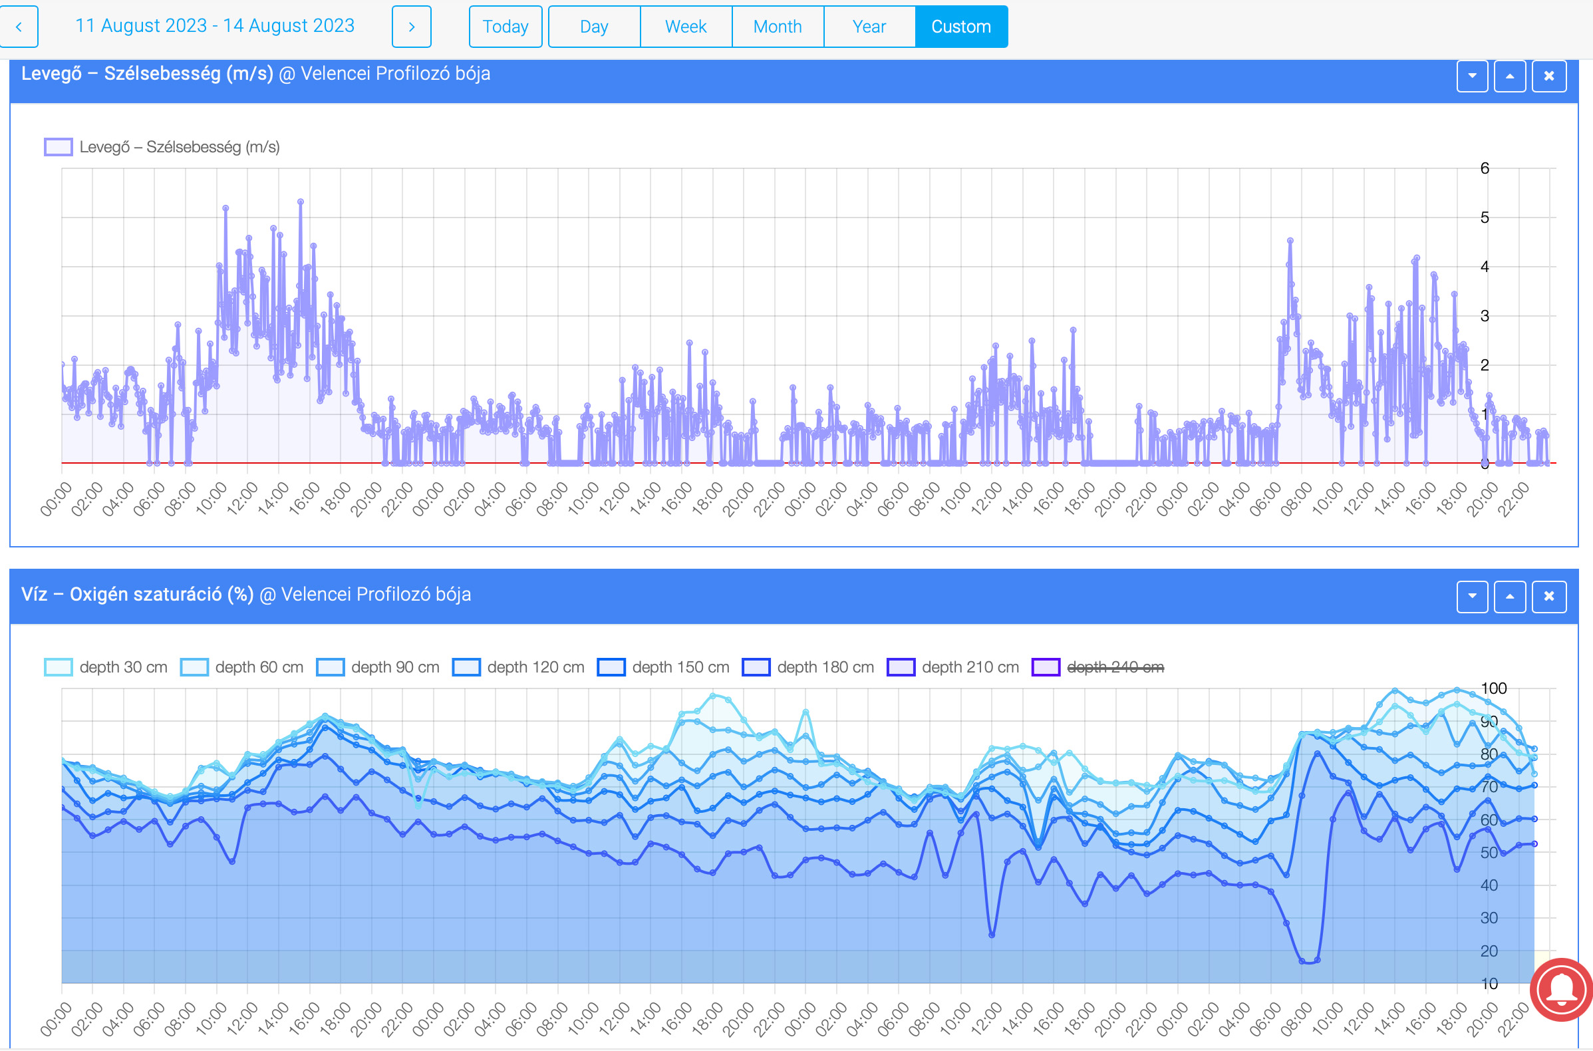
Információképzés
Tartós üzemi tapasztalatok: rétegződés kialakulása a Velencei-tavon, 2023 Aug.

Slide 16
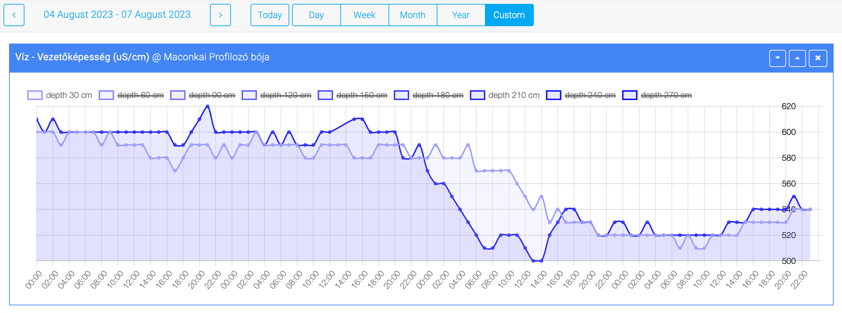
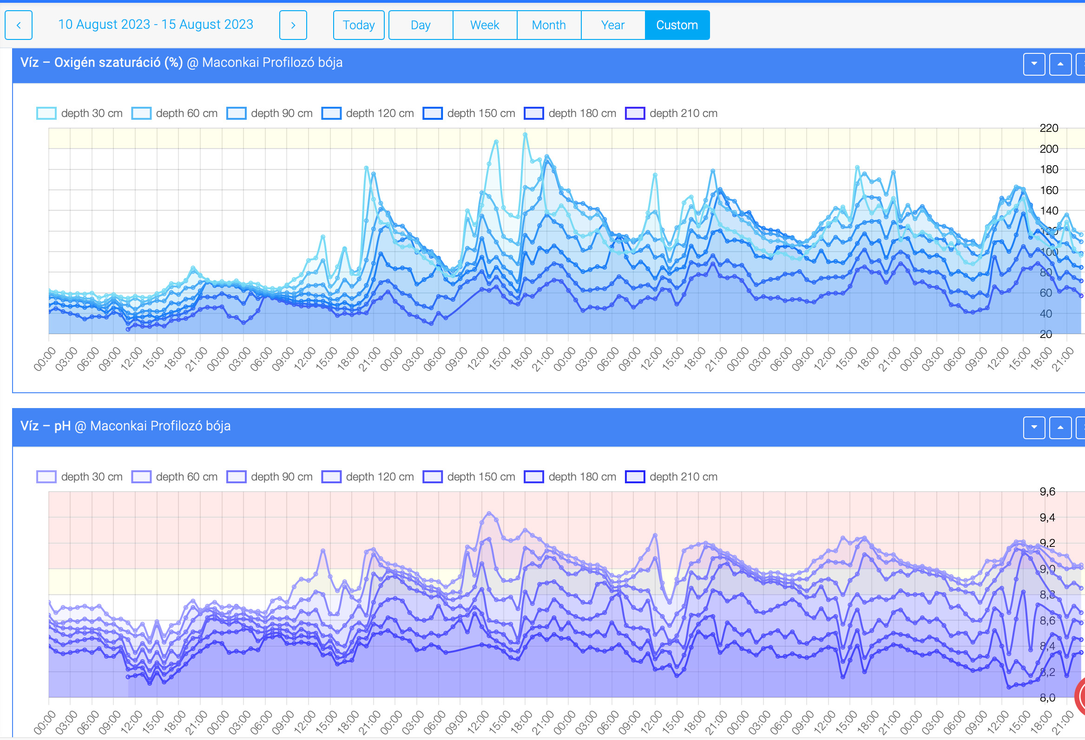
Információképzés
Tartós üzemi tapasztalatok: A Zagyva áradásának hatásai
60 cm vízszint emelkedés 24h alatt

Slide 17
Információn alapuló döntés és működés
Miben segít:
EREDMÉNYESEBB GAZDÁLKODÁS: (1) valós időben segít látni a halgazdálkodási tevékenység és a környezeti extremitások hatásait, (2) napokkal előre trendek képezhetőek és ezek által alapja lehet a biztonságosabb és nagyobb eredményű tavi gazdálkodásnak!
KÁRMEGELŐZÉS: (3) segít akár napokkal előre jelezni haváriát kiváltani képes oxigénhiányos állapotot, ezáltal lehetőséget adva a megelőző beavatkozásokra!
JÖVŐÁLLÓ FEJLESZTÉSEK: (4) segítheti a az adott víztesthez illeszkedő technológiák kiválasztását; (5) objektív alapja lehet a fenntartható fejlesztési célok meghatározásának és azok adatokkal való alátámasztásának!

Slide 18
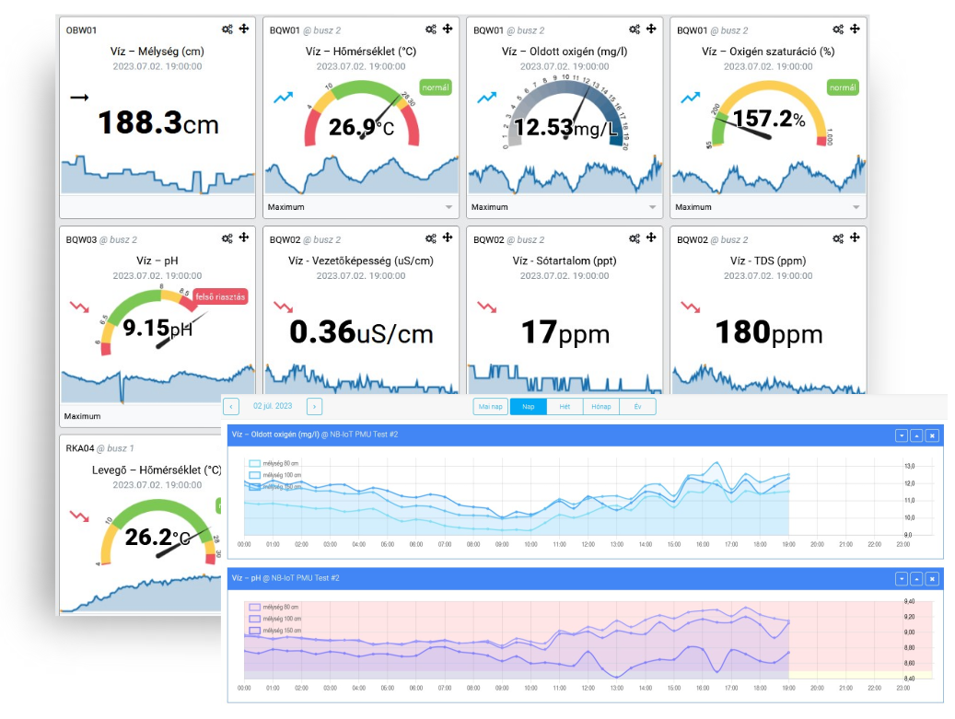
Köszönöm a figyelmet!
Szabó Ferenc termékmenedzser +36 20 544 8326 szf@walise.com
Notes:
Kérdés esetén állok szíves rendelkezésükre.

